Slide 1
Τι καθορίζει την αξία ενός ακινήτου στην Αττική;

Slide 2
Dataset
Greece Property Listings by Argyris Anastopoulos
Cleaning dataset
Date transformation to proper data type
Grouping outliers in several categories
Creating a field for the existence or not of a parking spot

Slide 3
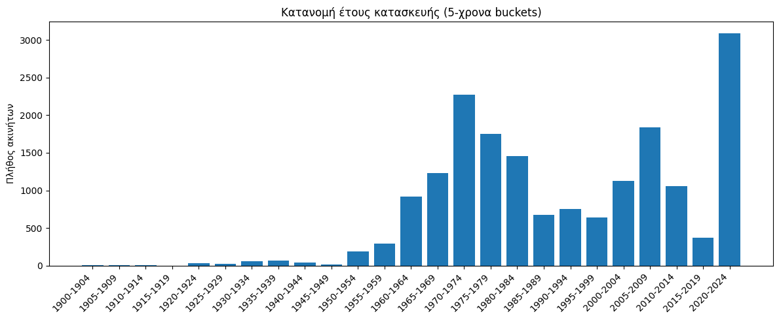
Στοιχεία Δείγματος – Έτος Κατασκευής

Slide 4
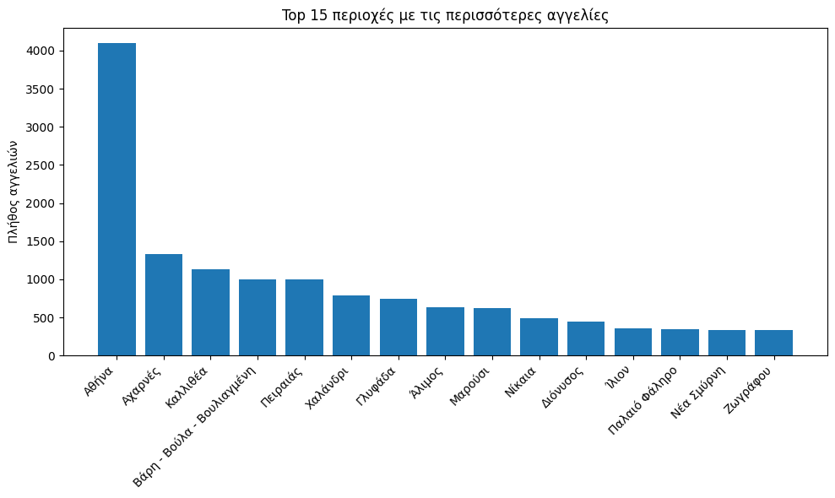
Στοιχεία Δείγματος – Αριθμός Ακινήτων

Slide 5
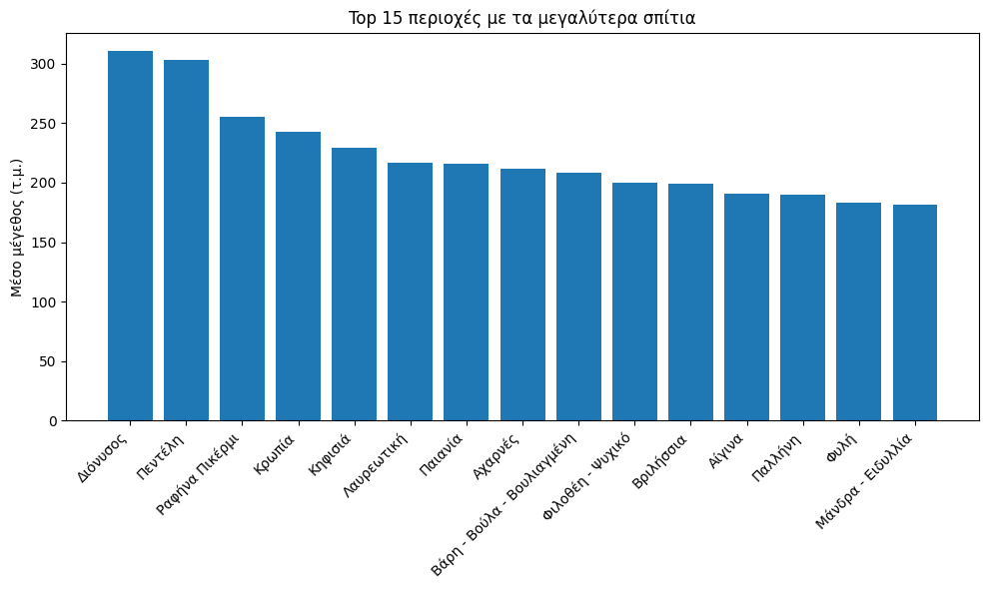
Στοιχεία Δείγματος – Μέγεθος ακινήτων

Slide 6
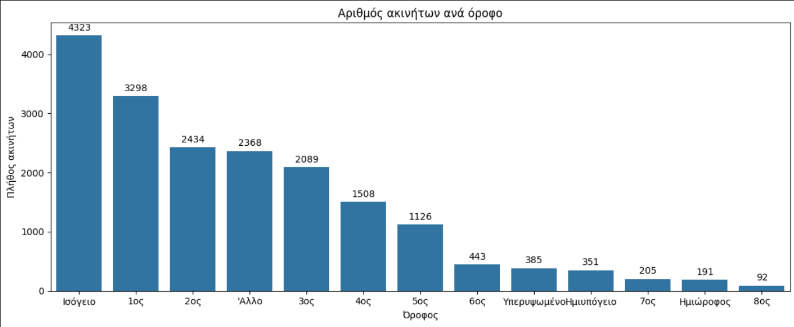
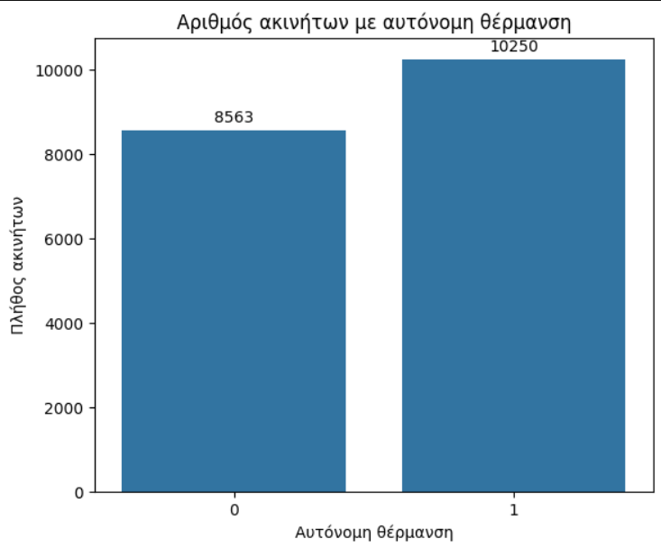
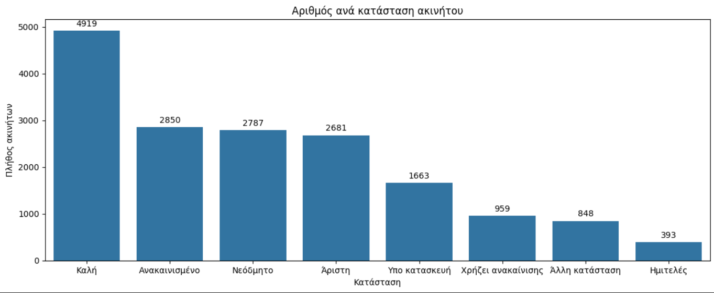
Στοιχεία Δείγματος

Slide 7
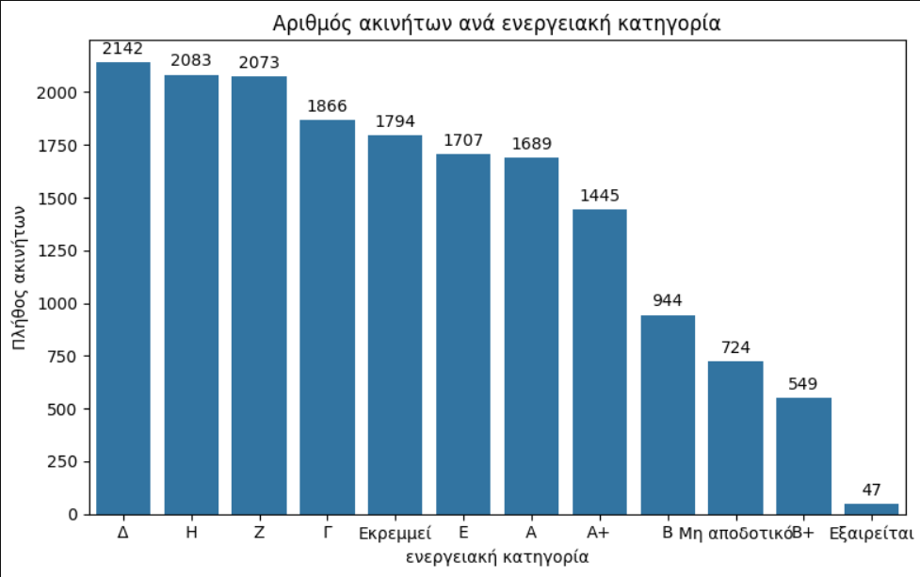
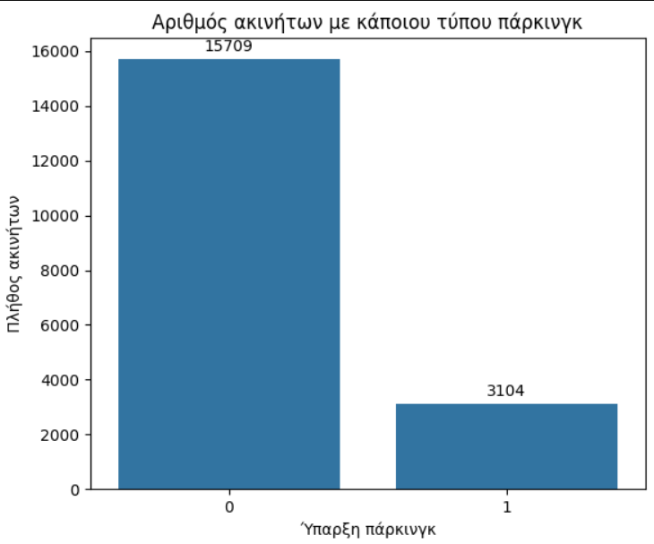
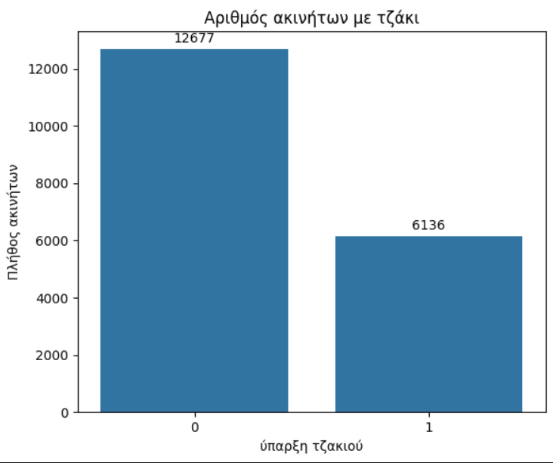
Στοιχεία Δείγματος

Slide 8
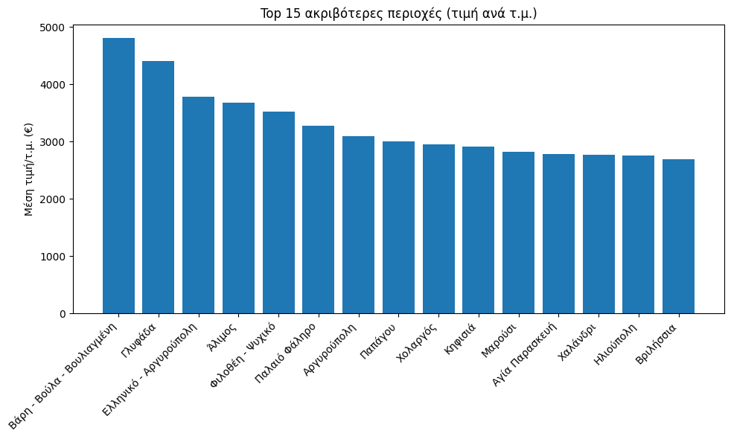
Ποιες περιοχές είναι ακριβότερες/τ.μ.

Slide 9
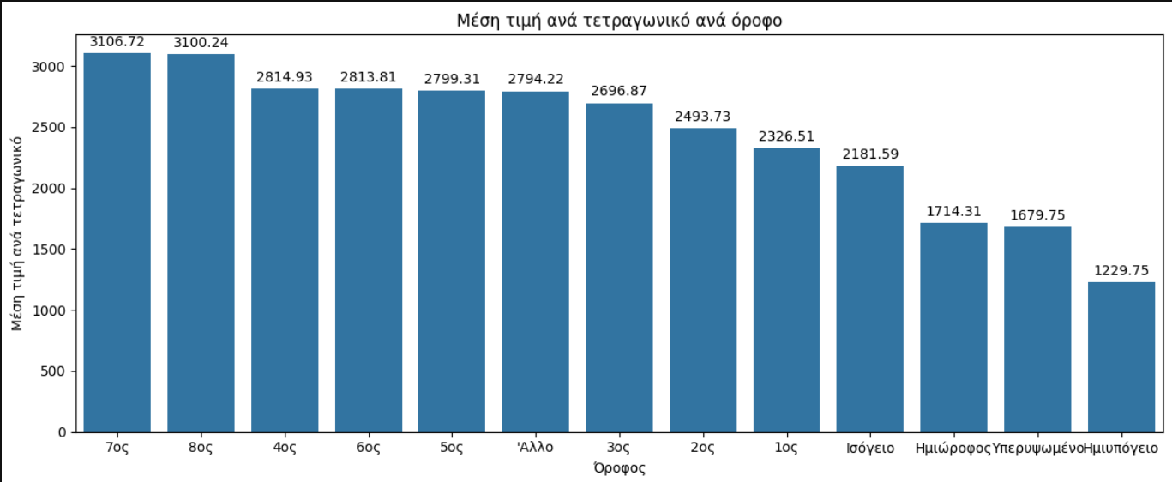
Περιγραφικά Στατιστικά

Slide 10
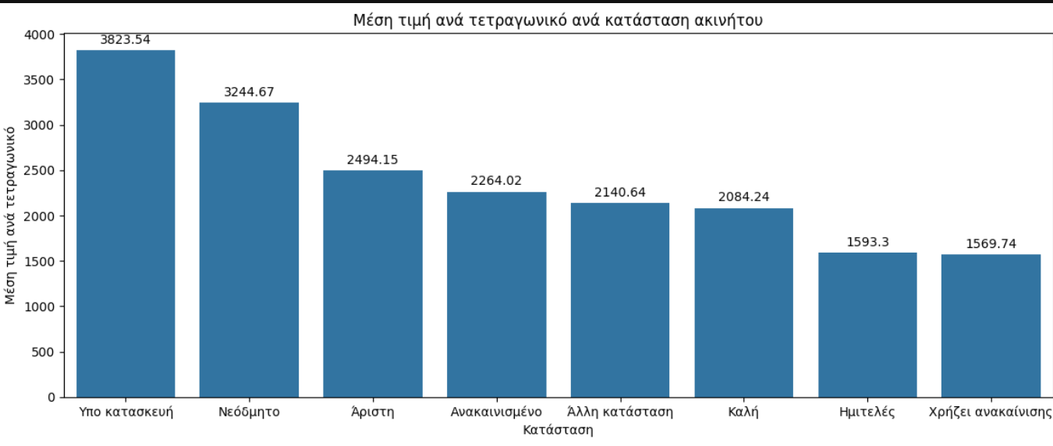
Περιγραφικά Στατιστικά

Slide 11
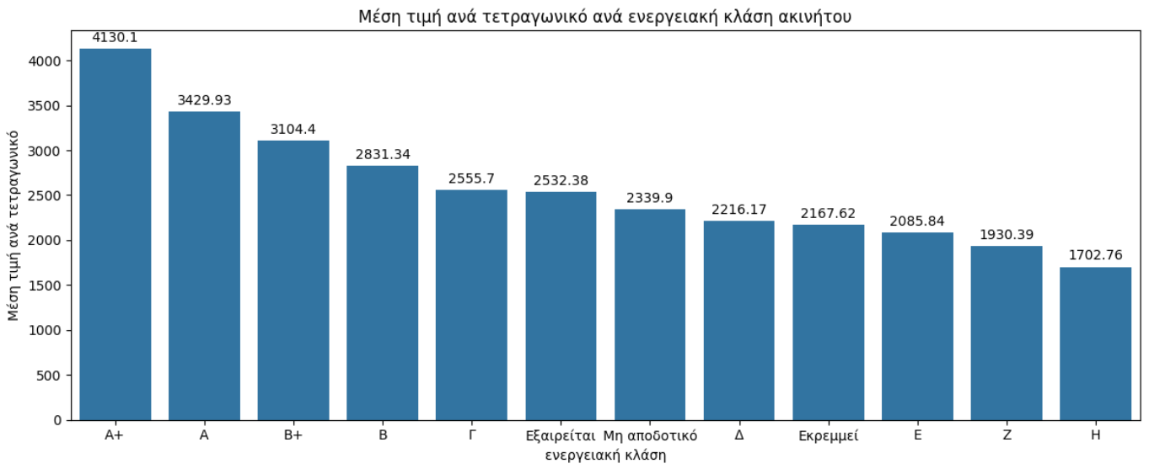
Περιγραφικά Στατιστικά

Slide 12
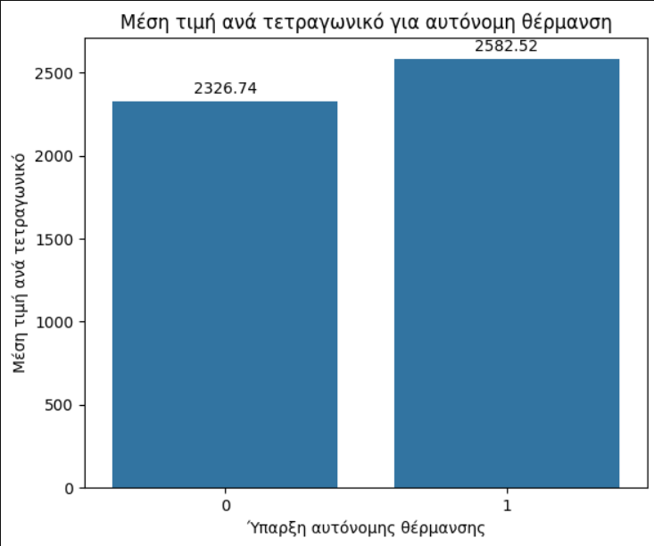
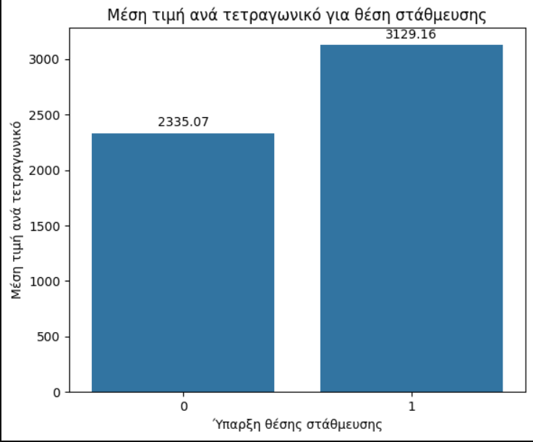
Περιγραφικά Στατιστικά

Slide 13
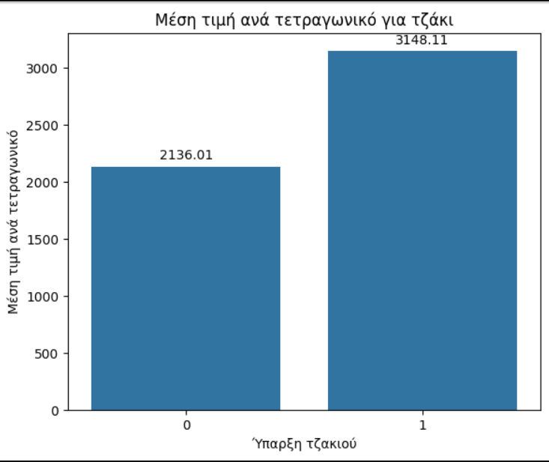
Περιγραφικά Στατιστικά

Slide 14
Περιγραφικά Στατιστικά

